Slide 1

8-dars
Funksiyalar

Slide 2
Dars rejasi:
8.1 Built-in funksiyalar
8.2 Funksiyalar
8.3 Global va local variablelar
8.4 Funksiyaning qiymat return qilishi
8.5 Lambda funksiyasi
8.6 Rekursiv funksiya
8.7 Mashqlar

Slide 3
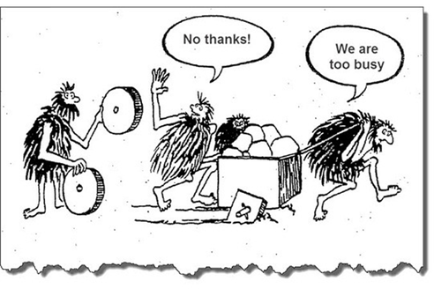
8.1 Built-in funksiyalar
Yo’q, rahmat!!
Bizni bezovta qilma

Slide 4
8.1 Built-in funksiyalar
Funksiya | Vazifasi
len() | Uzunligini hisoblaydi
max() | Eng kattasi(uzuni)ni chiqaradi
min() | Eng kichigi(kaltasi)ni chiqaradi
format() | Elementning formatini to’g’irlaydi
input() | Qiymat oladi
float() | Floatga o’zgartiradi

Slide 5
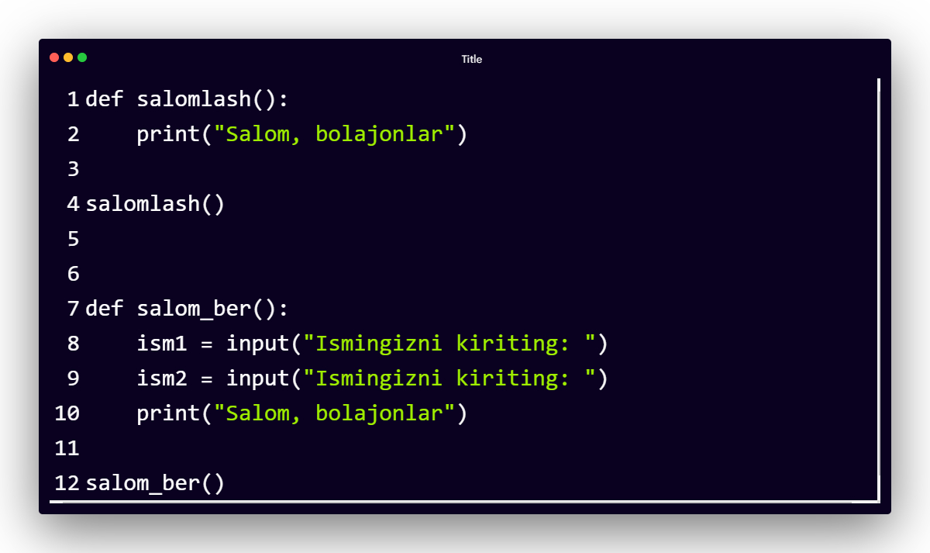
8.2 Funksiyalar
Kalit so’z
Funksiyani chaqirish

Slide 6
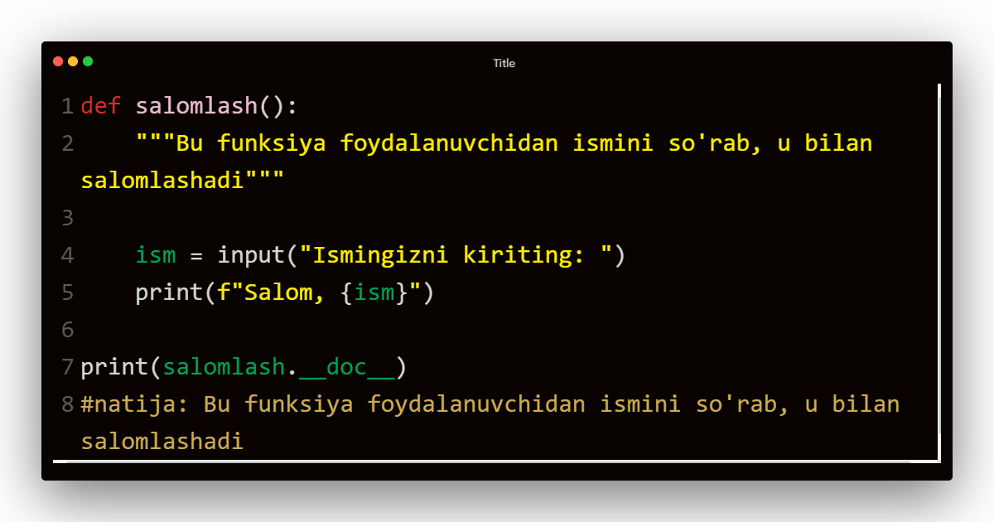
8.2 Funksiyalar. Docstring yozish

Slide 7
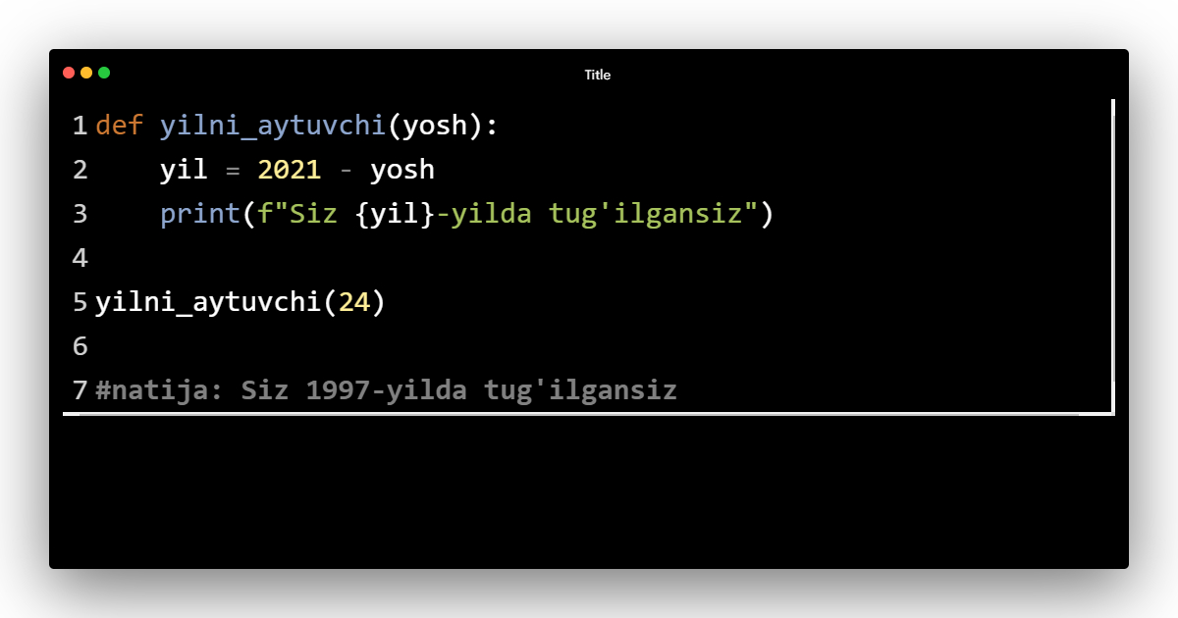
8.2 Funksiyalar
Argument
*yosh – istagancha argument berish uchun

Slide 8
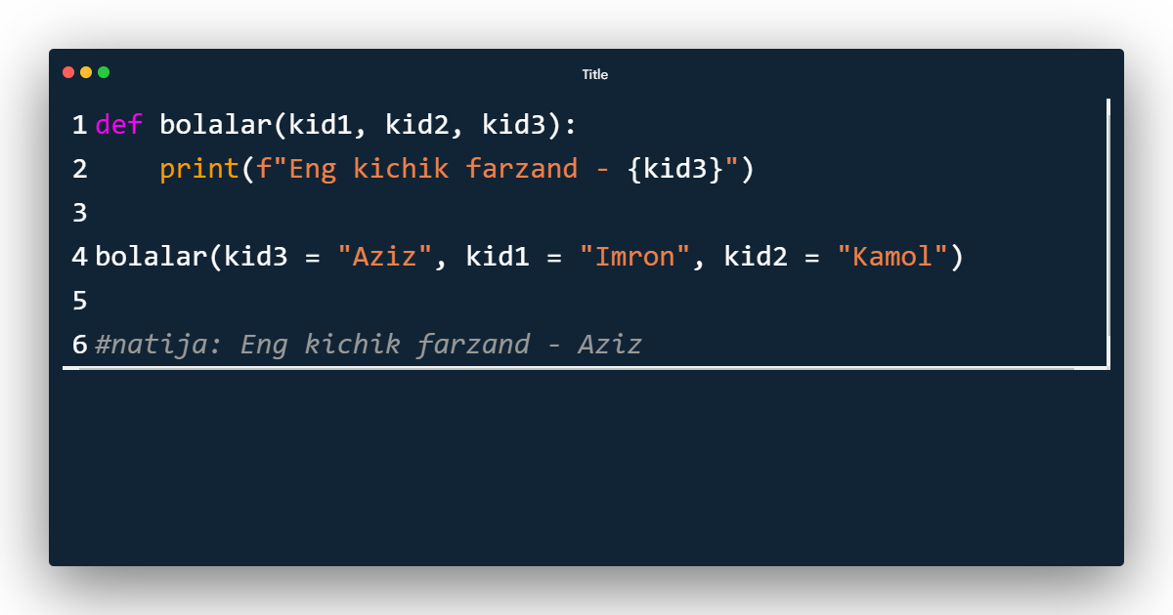
8.2 Funksiyalar
**kid – istagancha keyword argument berish uchun
Dictionary sifatida qabul qilyapti

Slide 9
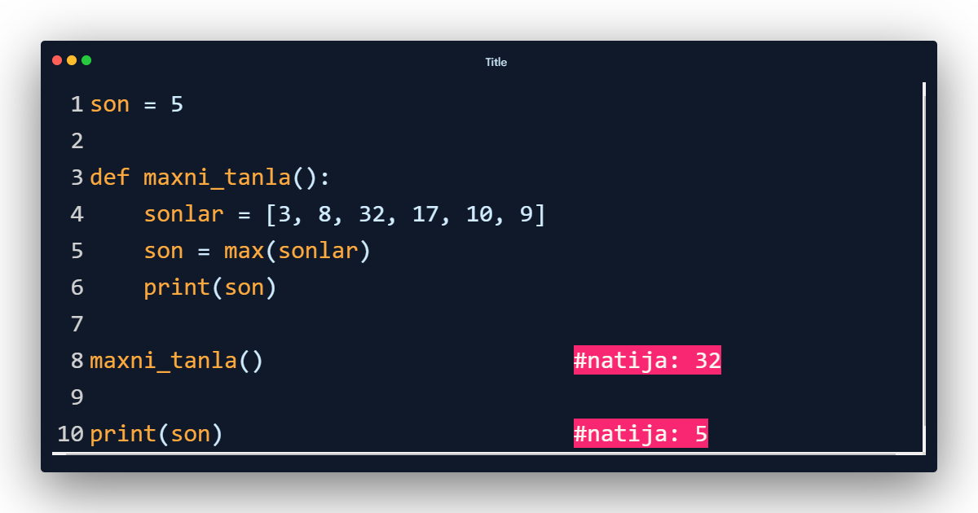
8.3 Global va local variablelar
Global variable
Local variable
Funksiyani chaqirish
Sonning qiymati funksiya ichida va tashqarisida 2 xil bo’ldi

Slide 10
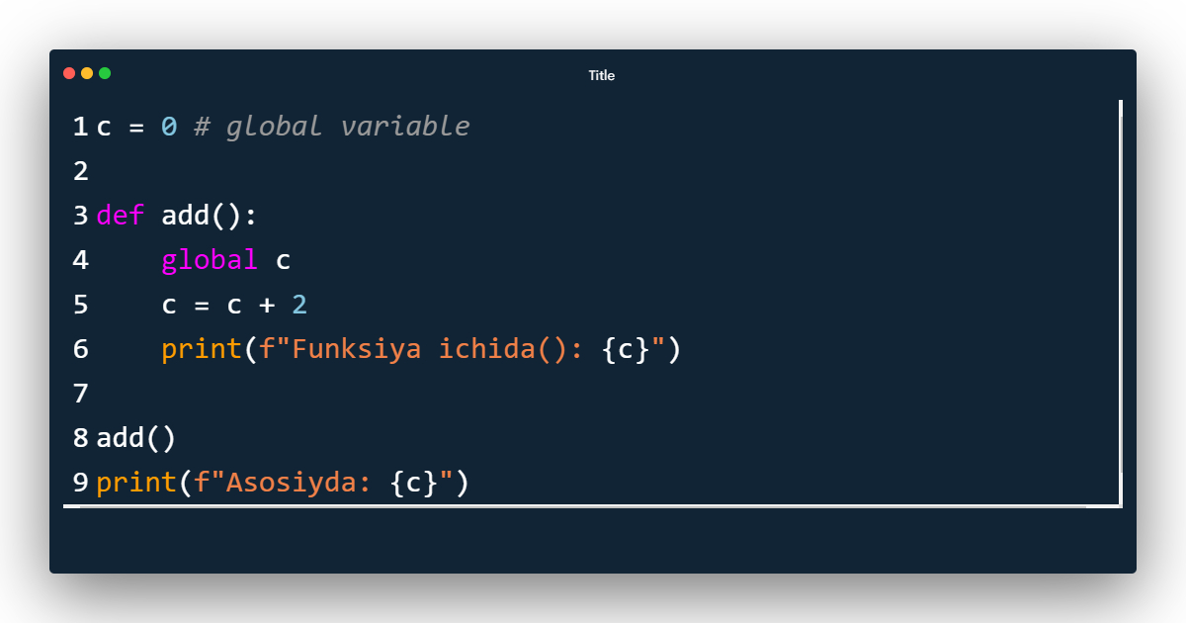
8.3 Global va local variablelar

Slide 11
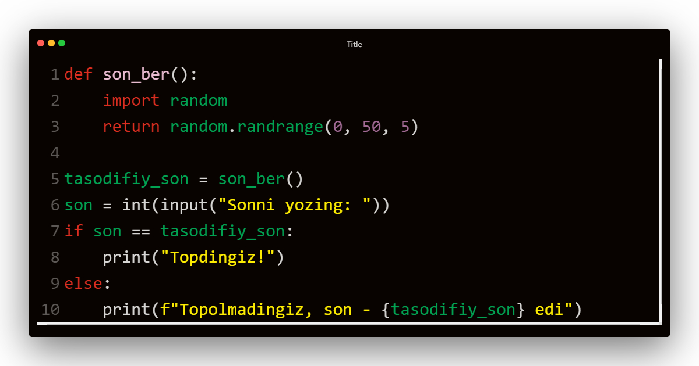
8.4 Funksiyaning qiymat return qilishi

Slide 12
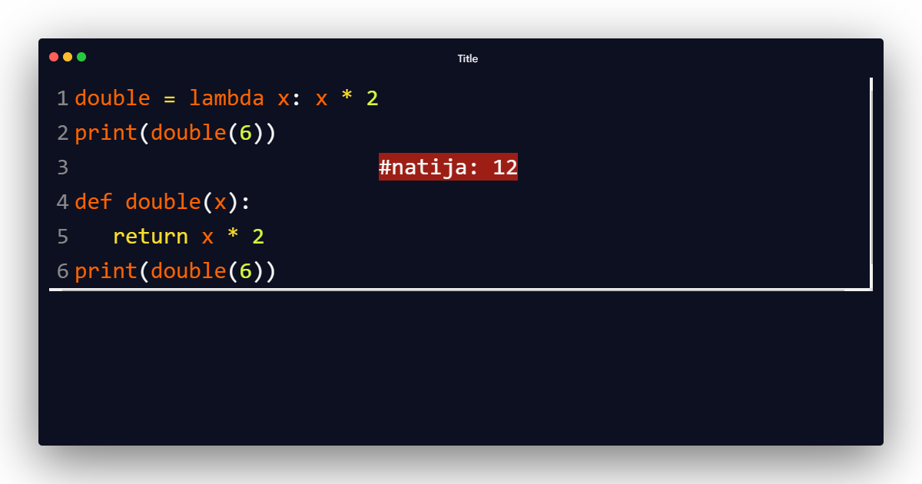
8.5 Lambda funksiyalar

Slide 13


8.6 Rekursiv funksiya

Slide 14


Slide 15
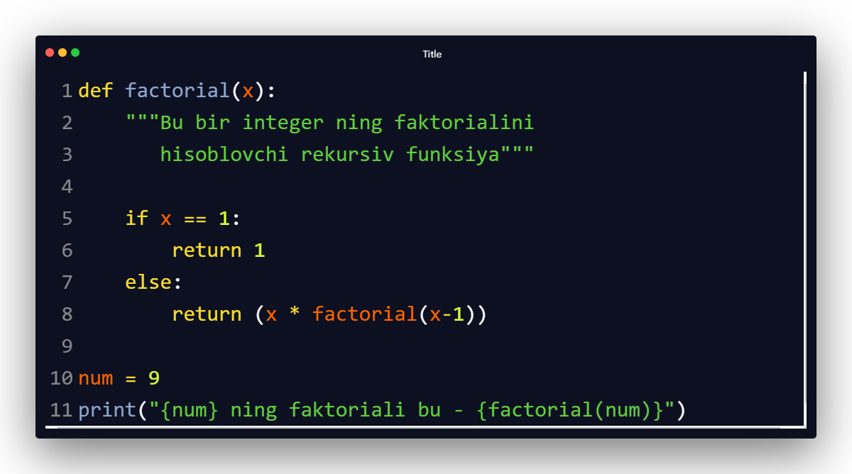
8.6 Rekursiv funksiya

Slide 16


Slide 17


